Slide 1


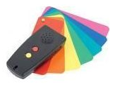
DETECTEUR DE COULEUR
Pré-soutenance
Présenté par : Encadré par :
- Ramdani Mehdi - Feruglio Sylvain
- Pardessy Avinash - Denoulet Julien
- Viateur Sylvain
22 mars 2012

Slide 2
Sommaire
Introduction
Système à concevoir
Tâches et procédure de recette
Planning
Conclusion

Slide 3
Introduction
Conception d’un détecteur de couleur
Un malvoyant
Détecteur de couleur

Slide 4
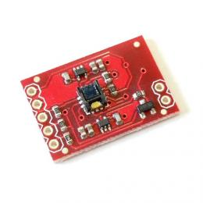
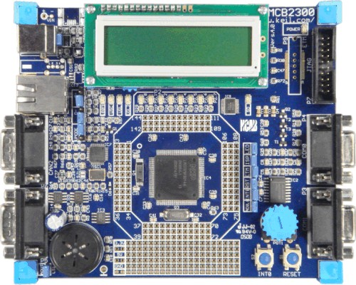
Système à concevoir
LPC 2378
Capteur Avago
BUS I2C
Malvoyant
Haut parleur
Périphérique Audio

Slide 5
Système à concevoir
Une carte AVAGO ADJD S311
LED
Photodiodes et amplification
Convertisseur analogique-numérique
Bus de communication I2C
Capteur de couleurs
LED blanche
4 degrés de liberté :
Le temps d’intégration
Le gain
L’offset
LED on/off

Slide 6
Système à concevoir
Un microcontrôleur LPC 2378
Bus de communication
Mémoire
Affichage
Audio
Initialisation Capteur
Algorithme
Capture de lumière
Calibration
JTAG
Comparaison base de données
NON
OUI
Synthèse vocale

Slide 7
Système à concevoir
BUS I2C
Trame d’émission d’une donnée du maître vers l’esclave via le bus I2C
Maître écrit données
Condition de stop
Condition de Start
ACK
ACK
ACK
SDA
t
Maître envoi adresse esclave
Maître écrit adresse registre
Maître écrit donnée registre
SCL
t
1/100kHz
Maître
µC
CAPTEUR
SCL
Esclave
SDA

Slide 8
Tâches et procédure de recette
3 sections principales :
Etude préliminaire
Interfaçage des 2 cartes
Réglage du capteur

Slide 9
Tâches et procédure de recette
Etude préliminaire
Compréhension
B. Etude bibliographique
Documentation technique du capteur
Caractéristiques
Modes de fonctionnements
Compatibilités avec le système (LPC 2378 + capteur)
Prise en main de la carte LPC 2378
Ports externes → Allumage des LEDs
Ecran LCD → Affichage de caractères
Matériels audio → Note (le LA 440, sinus)
D. Base de données des couleurs
Sauvegarde des enregistrements → Sans saturé la mémoire flash
Synthèse vocale → Son de 3 sec. 3 couleur (RGB)

Slide 10
Tâches et procédure de recette
II. Interfaçage entre les deux cartes
Contrôleur I2C
Protocole I2C → Simulation de la trame
Bus I2C → Ports E/S du microcontrôleur
b) Initialisation du capteur
Communiquer avec le capteur → LED ON/OFF
Récupérer le flux d’information → Observation d’un retour sur écran LCD

Slide 11
Tâches et procédure de recette
III. Réglage du capteur
Calibration des canaux
Capacités → Ajuster : Eviter la saturation
Temps d’intégration → limiter le temps : Améliorer le gain
B. Base de données couleurs
Définir les extrema → LED éteinte/exposition feuille blanche
Récupération des 3 couleurs primaires → Valeur observer ≈ Valeur attendue

Slide 12
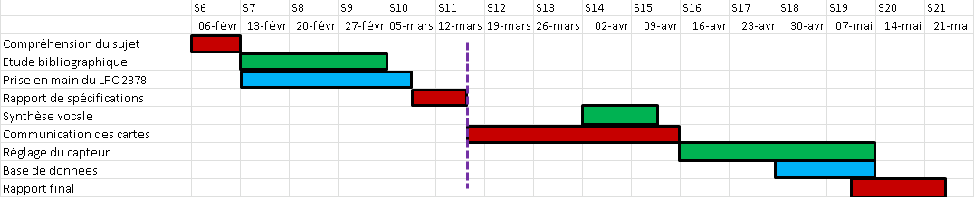
Planning
Diagramme de Gantt
Quatre taches réalisées
Tâches en parallèle → Travail partager
PARTIES COMMUNES :
Compréhension du sujet
Rapport de spécifications
Communication des cartes
Rapport final
M RAMDANI :
Prise en main du LPC 2378
Base de données
M PARDESSY :
Etude bibliographique
Synthèse vocal
Réglage du capteur

Slide 13
Conclusion
Définition des tâches et temps de travail partagé
Amélioration des bases de données → 9 couleurs
Projet enrichissant → Connaissance électronique/informatique

